Slide 1

MÓDULO 7 – matrizes
Universidade de Uberaba
Marcio Salmazo Ramos

Slide 2
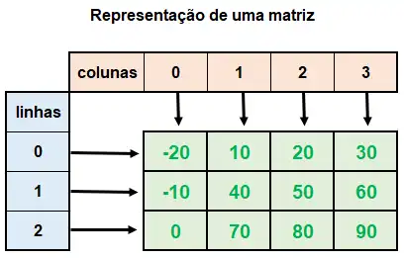
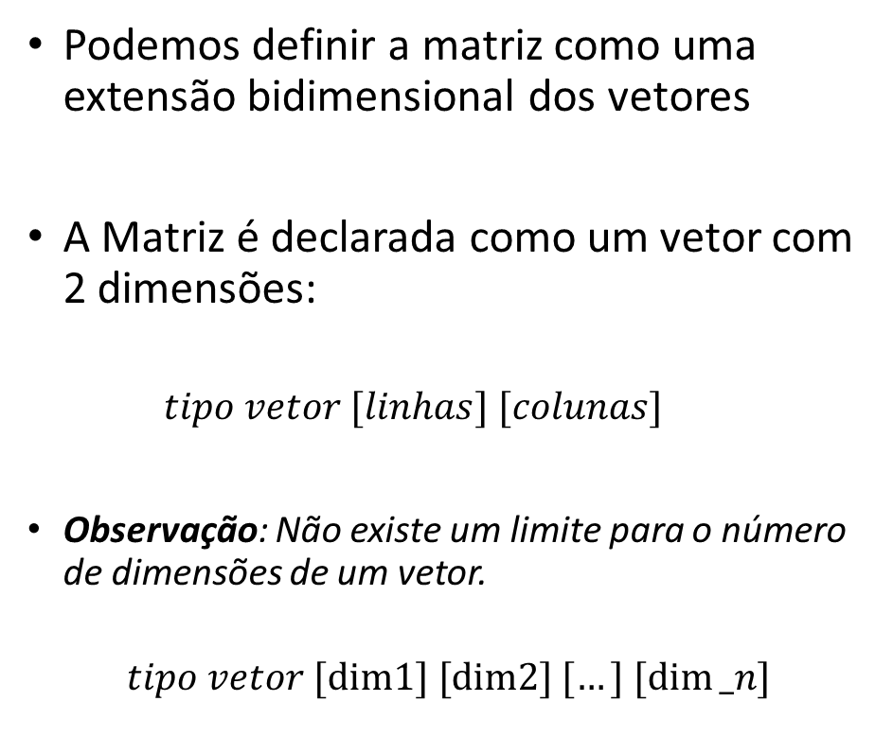
Matriz
Podemos definir a matriz como uma extensão bidimensional dos vetores
A Matriz é declarada como um vetor com 2 dimensões:
  $$tipo vetor [linhas] [colunas]$$
Observação: Não existe um limite para o número de dimensões de um vetor.
$$tipo vetor [dim1] [dim2] […] [dim⁡_n]$$

Slide 3
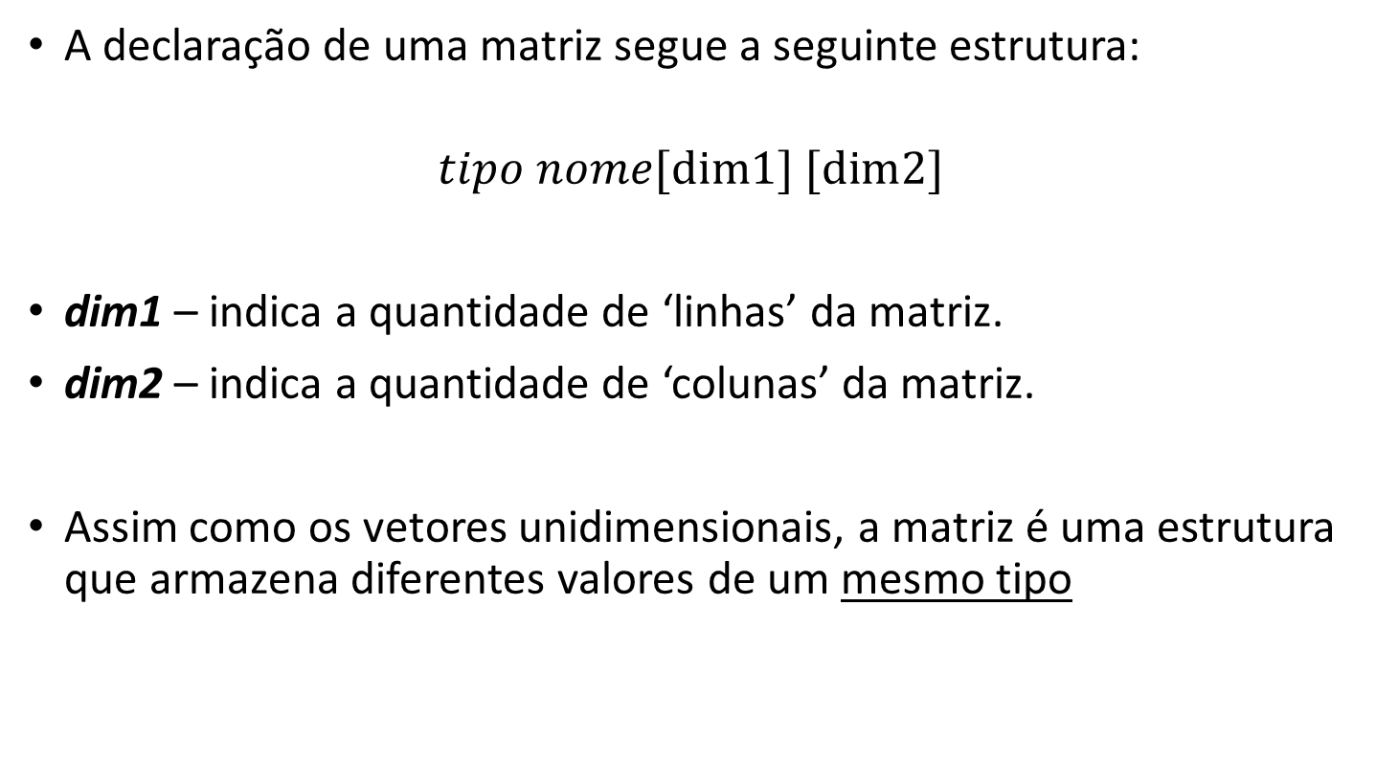
Declaração de Matriz
A declaração de uma matriz segue a seguinte estrutura:
$$tipo nome[dim1] [dim2]$$
dim1 – indica a quantidade de ‘linhas’ da matriz.
dim2 – indica a quantidade de ‘colunas’ da matriz.
Assim como os vetores unidimensionais, a matriz é uma estrutura que armazena diferentes valores de um mesmo tipo

Slide 4
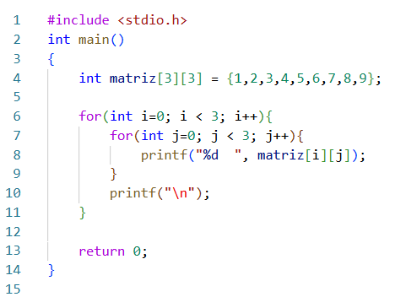

Leitura de uma Matriz
Utilização de um duplo for:
O primeiro faz a leitura das linhas e o segundo das colunas
Saída

Slide 5
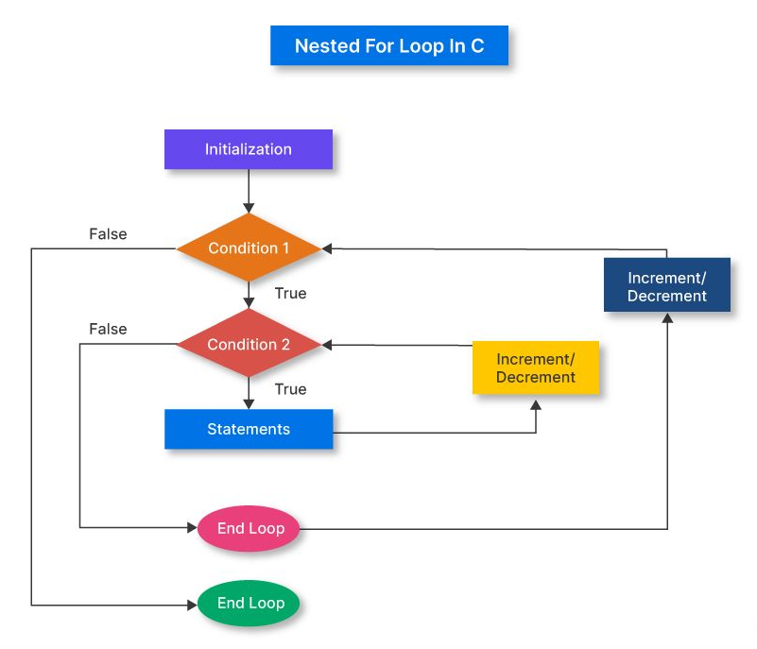
Laços Aninhados

Slide 6
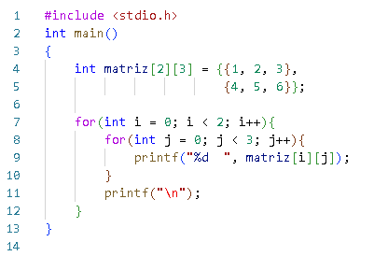
Inicialização de Matriz
Inicialização explícita: Cada par de chaves internas representa uma linha da matriz
Saída

Slide 7
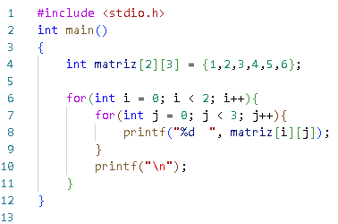
Inicialização de Matriz
Inicialização contínua (linear): Os valores são distribuídos sequencialmente nas linhas e colunas.
Saída

Slide 8
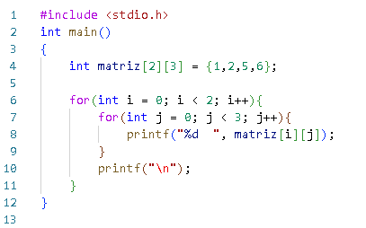

Inicialização de Matriz
Inicialização parcial (com zeros): Elementos não informados recebem o valor 0 automaticamente.
Obs: Vale para ambos os métodos citados previamente
Saída

Slide 9
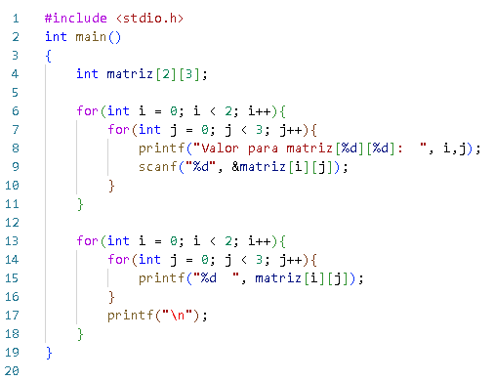
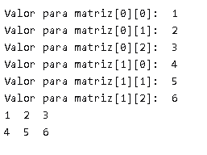
Atribuição Manual

Slide 10
Exercícios para fixação
Preencha uma matriz 3x3 e calcule a soma de todos os seus elementos
Leia uma matriz 4 x 4, conte e escreva quantos valores maiores que 10 ela possui.
Leia uma matriz 4 x 4, imprima a matriz e retorne a localização do (linha e a coluna) do maior valor.
Leia uma matriz 3 x 3 e um valor X. O programa deverá fazer uma busca desse valor na matriz e, ao final, escrever a localização ou uma mensagem de “não encontrado”.

